Slide 1
Кроссворд «Знаете ли вы…»

Slide 2
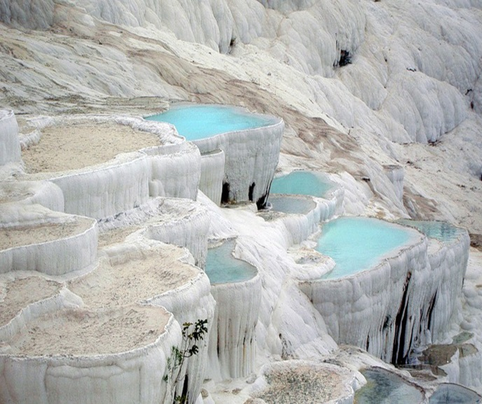
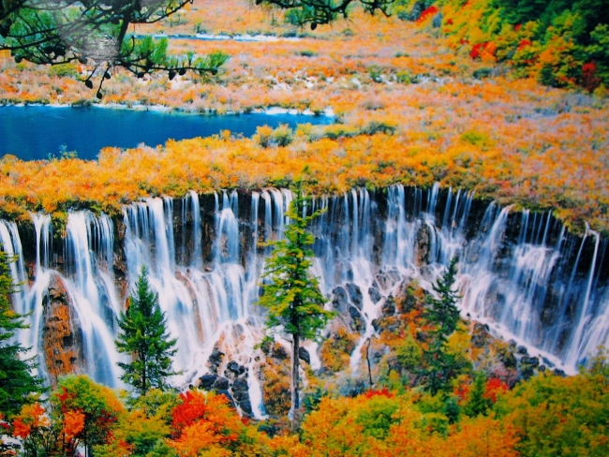
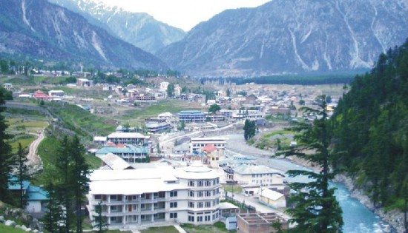
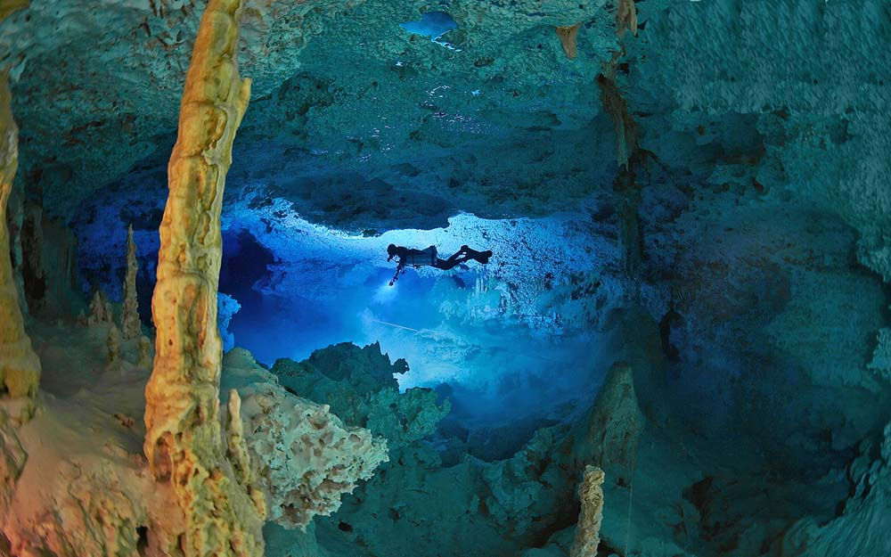
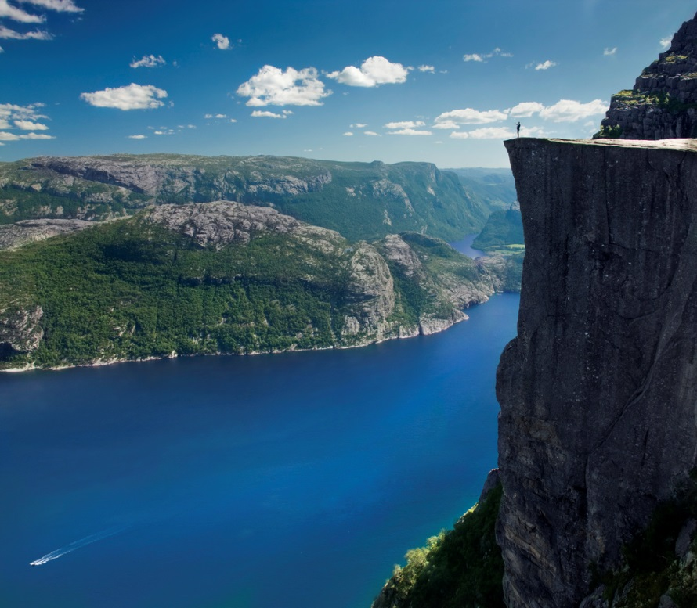
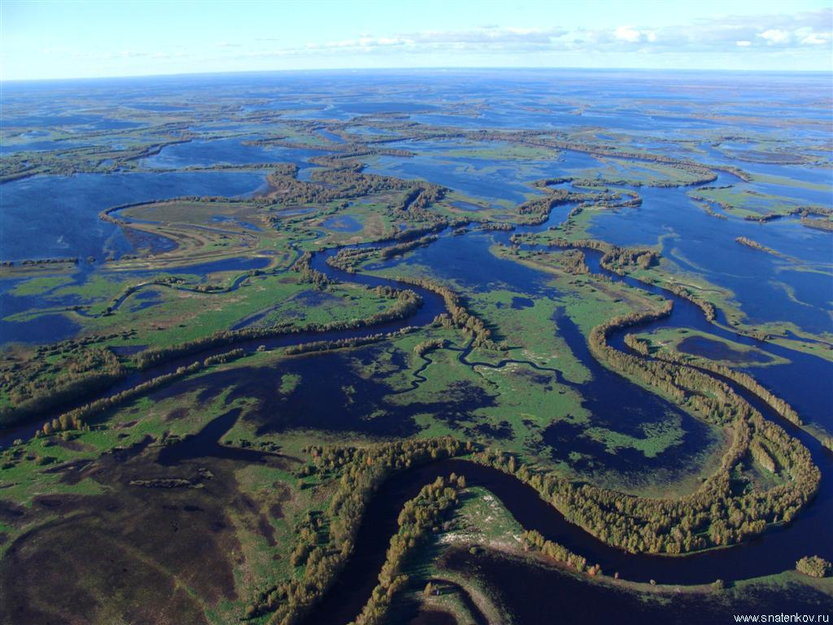
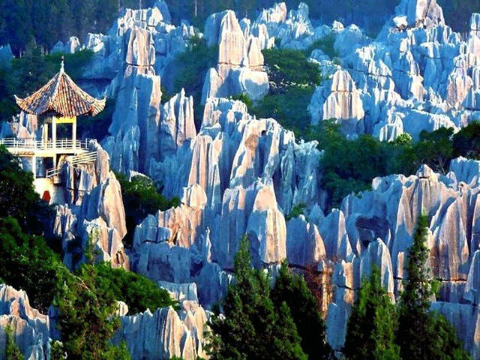
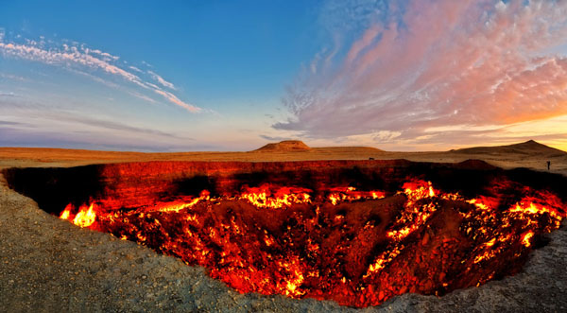
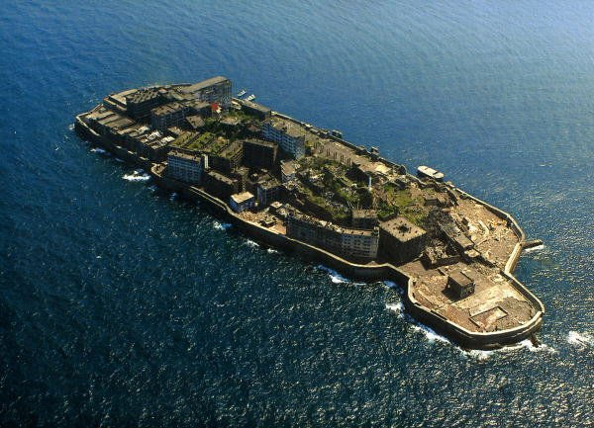
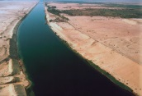
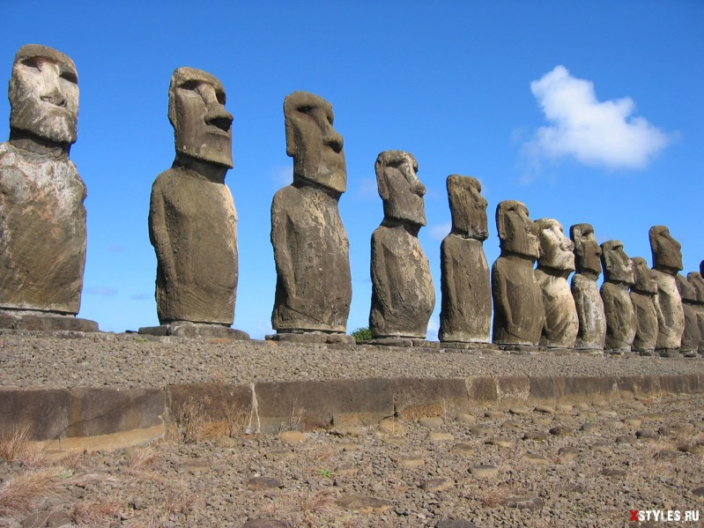
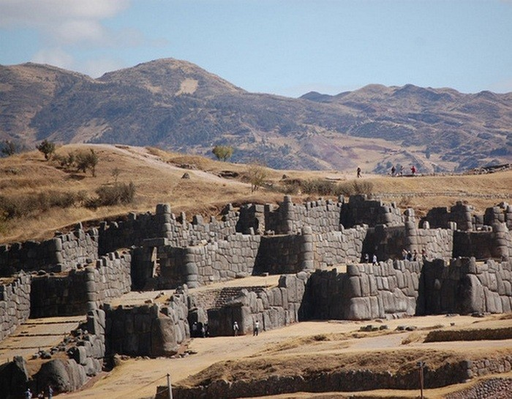
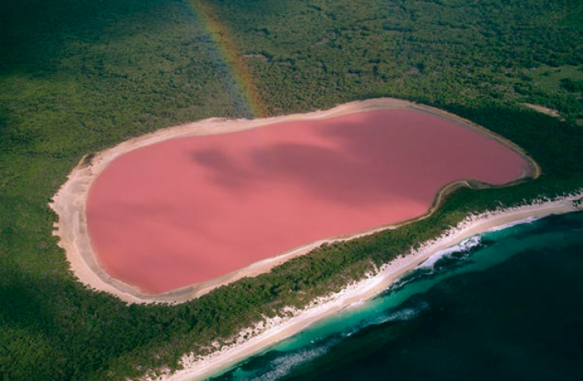
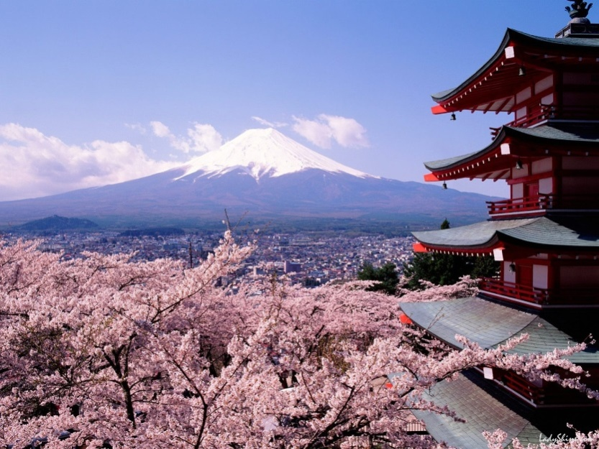
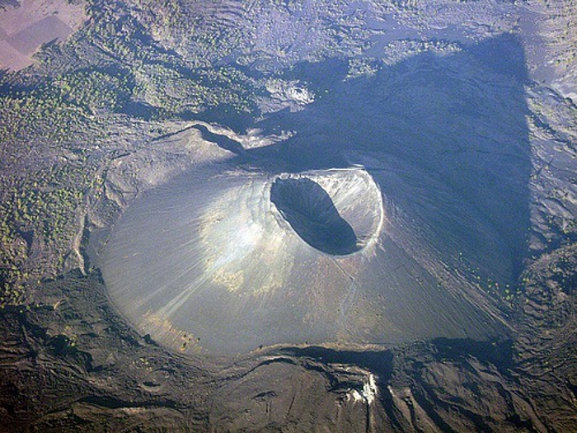
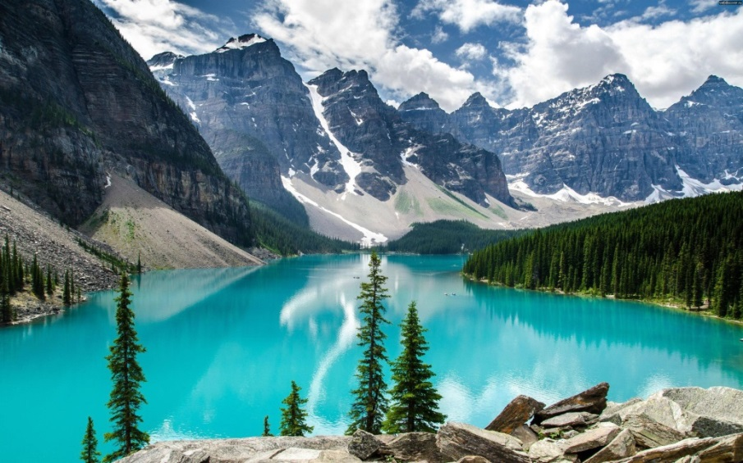
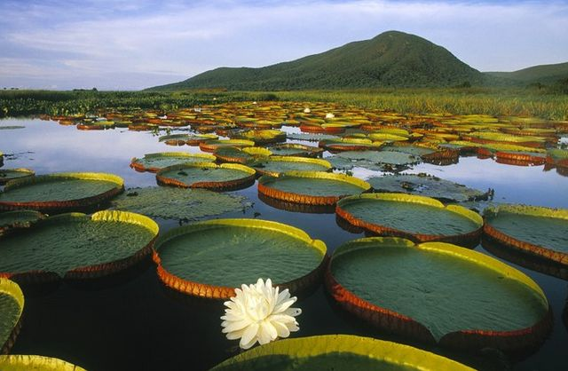
Самые удивительные и необычные места
Какая река имеет 15000 притоков?
Самое большое в мире заболоченное место. Является родиной водосвинки капибары и гигантских муравьедов.
Какая страна имеет более 3900 островов?
Какое озеро образовалось в результате таяния ледников? Находится в долине Десяти Пиков.
В каком городе, никогда не бывает дождей. Находится он в чилийской пустыни Атакама?
Вулкан, конус которого за 9 лет поднялся на 2274 метра
Какое необычное озеро расположено в 30 км от Дакара – столицы Сенегала?
Горящий кратер в середине пустыни Каракум.Так же его называют «врата в Ад»
Остров-призрак в Японии.
Каменный лес, который со времен династии Минг, известен как «первое чудо света».
Самая длинная подземная река, протяжённостью 215 км.
Изначально статуй было 887,сегодня 394,наибольшая составляет 30 футов. О каком памятнике идет речь?
Это место означает «девять деревень».
Какой утёс расположен напротив плато Кьёраг в Норвегии?
П
Р
Е
К
У
С
Т
Л
Е
Н
Д
А
С
А
К
С
А
Й
У
А
М
А
Н
Р
У
Х
Какая деревня крепость великих Инков находится в городе Мачу-Пинчу?
А
Р
В
С
У
Э
Ц
К
И
Й
А
А
С
Е
З
Я
Л
П
А
Р
И
К
У
Т
И
Н
Какой канал считается условной границей между двумя континентами Африкой и Евразией?
Л
А
П
А
М
Б
М
О
Р
Природный объект в юго-западной Турции, переводится с турецкого как «хлопковый замок».
Е
Й
Н
А
А
Н
Т
М
О
А
И
С
А
К
-
А
К
Т
У
Н
Б
Я
Л
А
Ш
И
Л
И
Н
Ь
Л
А
М
Ц
З
Ю
Ч
Ж
А
Й
Г
О
У

Slide 3
Ресурсы
http://sfw.org.ua/uploads/posts/2011-06/1309362929_pre-4.jpg
http://bestmaps.ru/files/blogtourist.com_.ua_.jpg
http://miroved.net/gallery/peru/saksajuaman-kusko.jpg
http://www.limontour.com/images/stories/interes_mesta/03_3.jpg
http://static.tonkosti.ru/images/8/85/%D0%9D%D0%B5%D0%BE%D0%B1%D1%8B%D1%87%D0%BD%D1%8B%D0%B9_%D0%9F%D0%B0%D0%BC%D1%83%D0%BA%D0%BA%D0%B0%D0%BB%D0%B5.jpg
http://files.tpg.ua/files/country/asia/%D0%AF%D0%BF%D0%BE%D0%BD%D0%B8%D1%8F/asia01417.jpg
http://www.volshebnaya-planeta.ru/wp-content/uploads/2014/03/%D0%9C%D0%BE%D1%80%D0%B5%D0%B9%D0%BD-2.jpg
http://www.snatenkov.ru/gallery/main.php?g2_view=core.DownloadItem&g2_itemId=66396&g2_serialNumber=3
http://nagvalizm.com/images/foto/power_seats/19.gif
http://turist-v-amerike.ru/wp-content/uploads/2013/12/%D0%9E%D0%B7%D0%B5%D1%80%D0%BE_%D0%9F%D0%B0%D0%BD%D1%82%D0%B0%D0%BD%D0%B0%D0%BB_%D0%B2_%D0%91%D1%80%D0%B0%D0%B7%D0%B8%D0%BB%D0%B8%D0%B8.jpg
http://4esno.com/wp-content/uploads/2014/09/04a1816beb98d547035eedce7e3b2110.jpg
http://goroda-prizraki.narod.ru/gankadzhima/040.jpg
http://img-fotki.yandex.ru/get/6418/64843573.187/0_96ca9_5049d165_orig.jpg
http://www.pakimag.com/files/2012/07/Kalam-Swat-an-Attractive-View.jpg
http://udivitelno.com/images/8/podzemnaya-reka-sak-aktun/1-%D0%9A%D1%80%D0%B0%D1%81%D0%B8%D0%B2%D1%8B%D0%B5%20%D0%BF%D0%BE%D0%B4%D0%B2%D0%BE%D0%B4%D0%BD%D1%8B%D0%B5%20%D1%84%D0%BE%D1%82%D0%BE%20%D0%B4%D0%B0%D0%B9%D0%B2%D0%B5%D1%80%D0%BE%D0%B2.jpg

